Slide 1
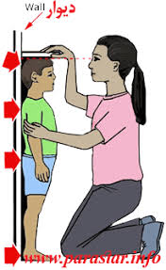
فصل 5
اندازه گیری

Slide 2
اندازه گیری یکی از کارهایی است که به دفعات در زندگی روزمره از آن استفاده می کنیم .
مثلاً پزشکان با اندازه گیری قد و وزن نوزادان از هنگام تولد ، مراحل رشد آنها را زیر نظر می گیرند .
برای اندازه گیری طول های مختلف از وسایل مختلف استفاده می کنیم .

Slide 3
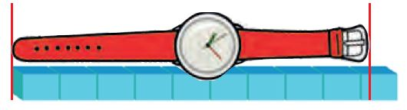
مثال
طول ساعت بین .... چینه و .... چینه است.یعنی از ..... چینه بیشتر است ولی به ..... چینه نمی رسد .
همانطور که ملاحضه کردید تعداد چینه ها اندازه دقیق طول ساعت را نشان نداد .

Slide 4
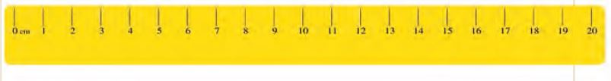
ما برای اینکه بتوانیم به طور دقیق اندازه گیری کنیم نیاز به واحدهای اندازه گیری ذقیق تری داریم.
واحد سانتی متر :
برای اینکه همه مردم بتوانند برای اندازه گیری یک طول مشخص ، یک پاسخ یکسان بیان کنند ، از وسیله هایی مثل خط کش ، متر خیاطی و ... استفاده می کنند . در این وسایل اندازه گیری از واحدی به نام سانتی متر استفاده می شود . به خط کش بالا نگاه کنید . این خط کش چند سانتی متر است ؟
در هر خط کش فاصله ها به اندازه ی ( یک سانتی متر ) با هم فاصله دارند .

Slide 5

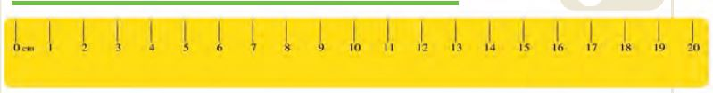
نکته
برای اندازه گیری باید به این نکته توجه کرد که صفر خط کش را روی ابتدای شکل قرار می دهیم و انتهای شکل بر روی هر عددی از خط کش قرارگرفت آن عدد طول ویااندازه ی شکل می شود .

Slide 6
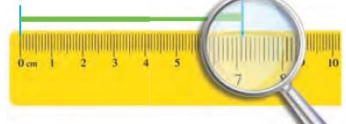
میلی متر
برای این که اندازه گیری ها دقیق تر شود ، هر سانتی متر را به 10 قسمت مساوی تقسیم کرده اند و نام آن ها را میلی متر گذاشته اند .
هر 10 میلی متر 1 سانتی متر است .

Slide 7
مثال: 12میلی متر یعنی همان..........سانتی مترو........میلی متر .
14میلی متر یعنی همان ......... سانتی متر و ........ میلی متر .
54 میلی متر یعنی همان ........ سانتی متر و .......... میلی متر .
76 میلی متر یعنی همان ......... سانتی متر و ......... میلی متر .

Slide 8
پایان

